Slide 1
I regni feudali (XI-XIII secolo)

Slide 2
La costruzione delle monarchie (Francia, Inghilterra, Spagna, Italia Meridionale)
Differenza tra re e altri signori: elaborazione di nuovi quadri ideologici e giuridici della regalità al di là dei quadri tradizionali (protezione dei deboli; garanti di pace e giustizia).
Dinastie regie elaborano un principio ereditario sulla successione al patrimonio e al titolo.
Titolo e patrimonio diventano elementi indipendenti dalla persona che li detiene.
La Corona diventa una nozione astratta che indica il complesso di patrimoni, diritti e prerogative dell’autorità regia: res publica incarnata dal monarca.
Fiscus e demanium indicano il patrimonio pubblico in quanto appartiene all’autorità pubblica.
Rivendicazione del carattere sacro della monarchia; rapporto del sovrano con la divinità; simbolismo centrato sulla cerimonia dell’incoronazione.

Slide 3
Gli strumenti di governo
Ruolo di coordinamento di altri poteri con adozione dello strumento vassallatico: rimodellato a favore del vassallo e arricchito dall’ereditarietà del beneficio.
Crescita del numero dei funzionari e della loro specializzazione;
Specializzazione dell’entourage regio in dipartimenti di governo;
Emergere di forme consiliari di governo.
Sviluppo di una riflessione profonda nel campo degli studi giuridici sul Corpus iuris civilis di Giustiniano: concetti di autorità e potestà pubblica.
Sviluppo di strumenti di controllo fiscale sulla base di uffici deputati ad amministrare il patrimonio del re e di apparati che esercitino in nome del sovrano un controllo territoriale ampio quanto il regno.

Slide 4
Il regno di Francia
Ruolo della famiglia dei Capetingi (dominio sull’Ile de France) di supremazia teorica sugli altri duchi o principi. Importanza crescente della cerimonia dell’incoronazione a Reims.
Luigi VI(1081-1137)
Luigi VII (1137-1180)
Recupero di patrimoni e diritti
Ruolo di garanti della pace, dei mercati.
Utilizzi dello strumento feudale per raccordare i signori locali.

Slide 5
Strumenti di governo
Coinvolgimento nella corte capetingia con titoli e onori.
Azione pacificatrice al di fuori del territorio del ‘principato reale’.
Matrimonio con Eleonora di Aquitania: Luigi VII estende la trama delle sue relazioni vassallatiche

Slide 6
Strumenti di governo
Utilizzo del termine regnum Francie per indicare il regno appartenuto nel IX secolo a Carlo il Calvo.
Filippo II (1180-1223), successore di Luigi VII, considera il regno come l’unità tra il patrimonio capetingio (domaine) e dei principati intesi come feudi del re.
Feudo oblato.
Si intensifica l’uso di chiedere a duchi e a conti la prestazione dell’omaggio.
Riconoscimento della souzeraineté (la superiorità, in termini vassallatici) con forte valore simbolico.
Diffusione della credenza del potere guaritore del re (Marc Bloch, I re taumaturghi) legato alla dinastia e alla dignità regia.
Sacralità derivante dall’unzione e dalla consacrazione del re.

Slide 7
Il regno normanno di Inghilterra
Redazione di un gigantesco repertorio fiscale Domesday Book (1089), che è anche una straordinaria fonte demografica: si presenta come un inventario di foci (nuclei di residenza) all’interno dei quali sono conteggiati i capifamiglia e gli altri membri della famiglia.
1066: conquista del regno anglosassone da parte di Guglielmo di Normandia, vassus del re di Francia dal 998.
Eliminazione degli earldoms (coordinamenti militari di possessori fondiari)
sostituzione con manors (unità fondiarie concesse in feudo), con frammentazione territoriale e concentramento in ogni regione di manors afferenti direttamente alla corona.

Slide 8
Il Domesday Book online
Una pagina del Domesday Book
Contea Bedfordshire
https://opendomesday.org/

Slide 9
L’arazzo di Bayeux (https://www.bayeuxmuseum.com/la-tapisserie-de-bayeux/)
Un ricamo su 10 colori in filo di lana su tela di lino:
70 m di lunghezza per 50 cm di altezza.
Racconta l’epopea di Guglielmo il
conquistatore fino alla battaglia di
Hastings (1066).

Slide 10
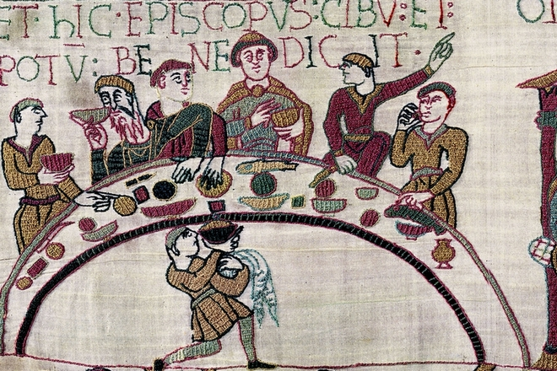
I personaggi dell’arazzo (in tutto 626)
Guglielmo: figlio naturale del duca di Normandia
Edoardo il Confessore
Harold genero di re Edoardo il confessore
Odone vescovo di Bayeux (probabile committente)

Slide 11
https://www.slideshare.net/anthony_morgan/the-bayeux-tapestry-complete

Slide 12
Strumenti di governo
Reti di funzionari regi (sheriffs); strutturazione di una domus regia: un gruppo di fedeli stretti, residenti presso il re.
Specializzazione dei funzionari nella gestione dei redditi provenienti dall’esercizio della giustizia, dall’esazione dei tributi (camera); organizzazione dei servizi di vigilanza, nella produzione e nella documentazione.
Comunità distinte tra Normanni e Anglosassoni: tensioni molto forti.
Enrico I (1100-35) riorganizzazione dell’amministrazione del patrimonio e delle entrate.
Gli agenti locali devono presentare un resoconto periodico delle entrate alla curia in sessione speciale (corte dello scacchiere).
Formazione di un settore specializzato nella contabilità
La giustizia resta un ambito separato.
Formazione di un settore specifico per l’amministrazione delle finanze.
Creazione di una Household regia itinerante

Slide 13
Strumenti di governo
Regolamentazione dello statuto delle comunità urbane, in seguito alle richieste di ottenere ordinamenti giuridici adatti per le nuove attività artigianali e commerciali.
Il re si fa promotore dell’elevazione al rango di città a molte comunità:
Si rafforza il ruolo regolatore del re e garantisce la sua partecipazione a nuovi proventi non legati al mondo agrario.
Giustizia: tendenza a riservare al tribunale regio le cause più importanti: delitti contro il re e la corte; danni al patrimonio regio; offese gravi (omicidi, rapine, incendi, tradimento).
Apparato di giudici regi, itineranti.
1164, Assise di Clarendon: si definisce l’ambito ampio del potere giudiziario del sovrano.
Basi per la Common Law: trasferimento di cause locali alla corte regia che si pronunciava con criteri ispirati alla consuetudine giurisprudenziale.

Slide 14
Il Mezzogiorno d’Italia
Area di interazione tra papato, bizantini, musulmani.
Il regno unitario si originò nel 1130 con l’incoronazione del titolare della contea di Sicilia, Ruggero di Altavilla.
Il conte riceve anche dal papa l’autorità di Legato Apostolico. Nomina i vescovi e favorisce la cristianizzazione dell’isola: creazione di nuove diocesi.
Apparato burocratico di derivazione comitale, ma anche di derivazione musulmana.
Contea della Sicilia conquistata da Ruggero che controlla l’isola disponendo di un immenso demanio, amministrato da agenti comitali.

Slide 15
Gli strumenti di governo
Nel mezzogiorno prevale un modello che punta sui redditi del re come signore fondiario.
In Sicilia le entrate regie, di ogni natura, erano amministrate dalla dohana.
Corte regia a Palermo, funzionari musulmani e greci gestiscono le finanze. Centralità isolana.
Una situazione più complessa con forti contestazioni rispetto alle iniziative centralizzatrici del sovrano.

Slide 16
Considerazioni conclusive
Entro la fine del XIII secolo gli assetti territoriali delle formazioni politiche dell’Europa occidentale sono stabilizzati.
Le monarchie che si affermarono a partire dall’XI secolo delineano un sistema stabile di stati costruiti attorno a dinastie consolidate che le rappresentano in modo unitario.
Giurisdizione unitaria;
Convergenza verso la corona dei legami feudali;
Emanazione di una legislazione valida per tutto il territorio del regno
Costruzione di una concezione del regno come corpo mistico/immateriale del re
Diffusione in tutto il territorio di aree che costituiscono il patrimonio regio
Esse agiscono come moltiplicatori delle identità culturali, linguistiche, consuetudinarie
Le dinastie dei sovrani costituiscono dei punti di riferimento di embrionali sentimenti di appartenenza proto-nazionale.

Slide 17
Università degli Studi di Padova

